Slide 1
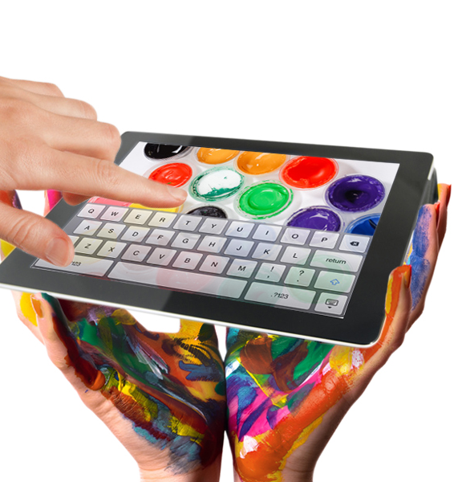
Kako procijeniti smislenost korištenja tehnologije u razredu?
Prof. Maja Vičič Krabonja
Dr. Magdalena Šverc

Slide 2
Cilj:
učitelji organiziraju kvalitetne mogučnosti učenja, u kojima su učenici što je više moguće aktivni te imaju mogučnost razvijati svoje kompetencije uz podržku smislene upotrebe IKT.
Sodeluje:
5 istraživačkih i razvojnih institucija
75 škola (20 u razvoju, 55 u implementaciji)
Inovativna učna okolja
podprta z IKT
Inovativna pedagogika 1:1
Notes:
Kad smo raščistili što su inovativna okruženja za učenje, mislili smo da je problem riješen jer IKT svi znamo da upotrebljavamo. Podrška nije ni velika znanost.

Slide 3
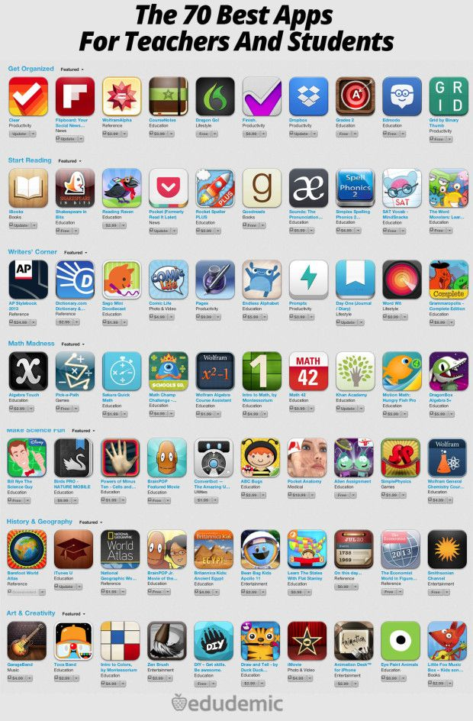
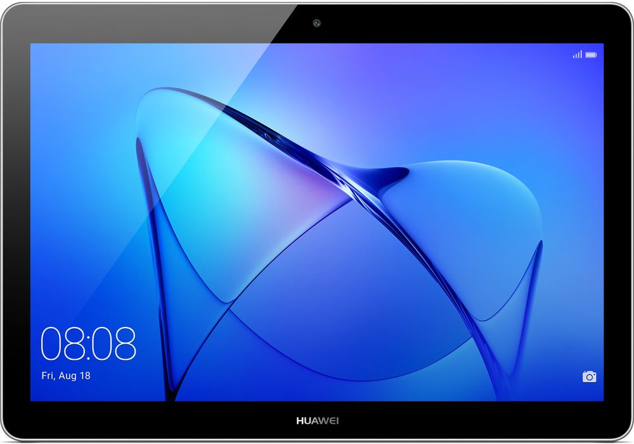
Notes:
Pristup tehnologiji dakle još ne znači da će učenje samim time biti i učinkovitije, iako neki dokazuju da uporaba tehnologije koju učenici koriste u svakodnevnom životu, u nastavi povećava njihovu motivaciju i osjećaj uključenosti [10, 11]. Novije istraživanje među slovenskim srednjoškolcima pokazalo je da 50% anketiranih učenika u školi upotrebljava IKT nekoliko puta tjedno, 21% čak svaki dan. Manje poticajan je podatak da je 42% te uporabe ograničen samo na jedan ili dva nastavna predmeta, što ukazuje na vrlo neravnomjerno uključivanje uporabe IKT-a u poučavanje [12].
Tablice su za motivaciju. Dakle, prvo nam treba gomila energije da nagovorimo učitelje da se promijene, a zatim da ih zaustavimo i usmjerimo.

Slide 4
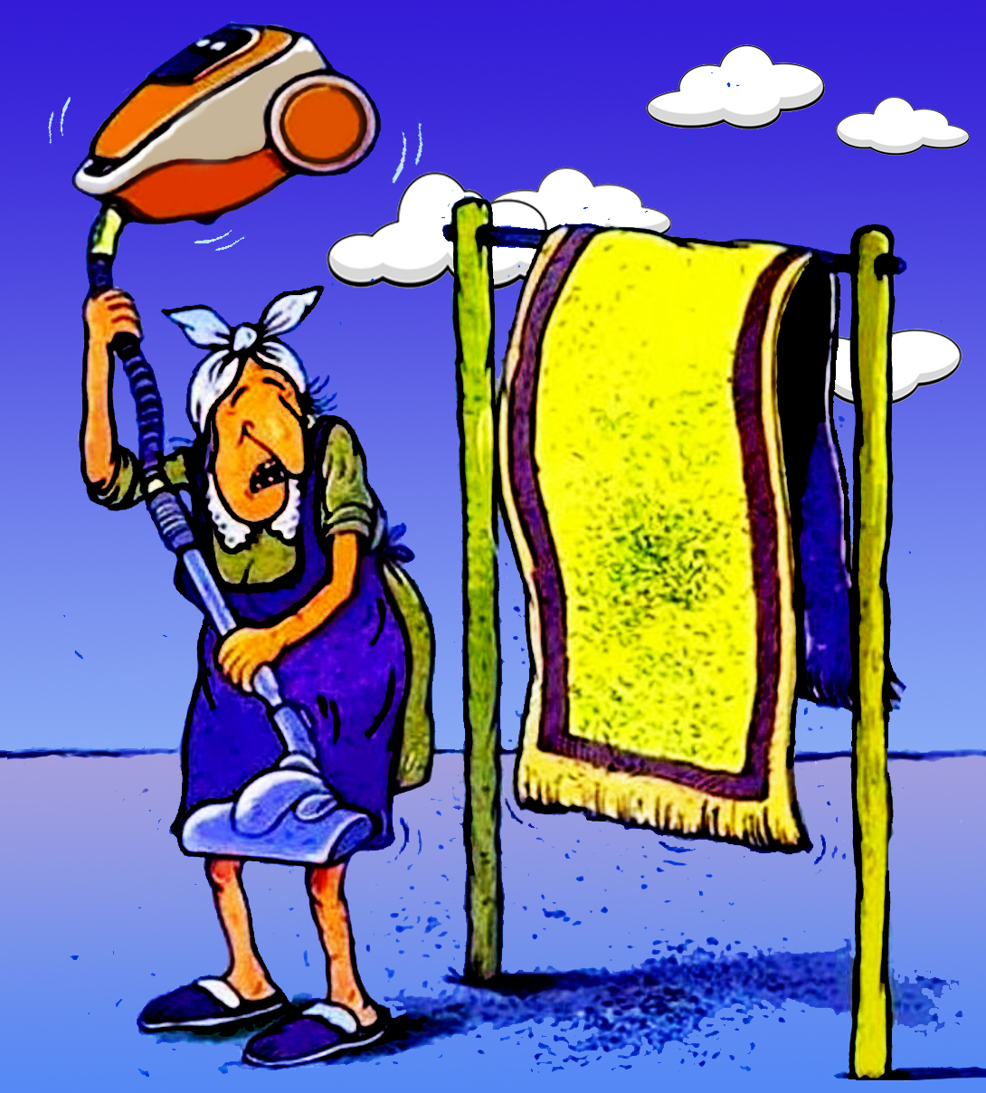
Notes:
Evo tu učitelja – sa novimi alati na stari način, Kako da to sprečimo? Glavno je svakako usposobljavanje učitelja. Ne znam, kako je kod vas ali u Sloveniji , uvjek se nađu dvije struje
- Oni koji kaže: nipa ne radi, nemamo vremena
- Oni koji traže: dajte nam primjere dobre prakse. Ajde, dokažite nam ,da to radi ☺

Slide 5
… da li podupire proces učenja?
…omogućava aktivnost, koja bez IKT ne bi bila moguća?
... da li IKT upotrebljavaju učenici?
…podudara li se s mogućnostima vaših učenika?
…radi na uređajima koje imate na raspolaganju?
IKT ...
Notes:
Evo , za prve. Pitanja, koja treba učitelj da si postavi kad planira ili reflektira upotrebu tehnologije kot nastave?

Slide 6
Osposabljavanje učitelja
VOX – april 2018 – 1 godina projekta
planiranje nastave uz podršku IKT-a
133 nastavnika iz 20 škola u razvoju
Podneseno 71 planova
Što želim da studenti znaju? CILJEVI (glagoli po Bloomu) | Kako će učenici to postići? AKTIVNOST | Koji če alat – app koristiti? | Kako ćemo provjeriti i mjeriti ostvarenost ciljeva? KRITERIJI USPEHA | Izazovi,
Notes:
A za drugu grupu nastavnika, koji uvjek traže primjere dobre prakse

Slide 7
Da-li aktivnost omogučava postizanje ciljeva?
0. Aktivnosti nisu povezane s ciljevima
RAT
zamjena
obogačenje
ITL rubrike
reprodukcija, osnovne vještine
transformacija
1. … djelomično
2. … uglavnom
3. … potpuno
izgradnja znanja
stvaranje IKT rješenja
Testiranje 3 modela vrednovanja:
Notes:
Na tih 71 primjera isprobali smo 3 modele vrednovanja. U razredima niso bili na hospitacijama, tako da nam je kot vrednovanja oslanjali na ciljeve.
Od 9 mogućih bodova, analizirani primjeri su ih u prosjeku dosegli 5,91, pri čemu između osnovne i srednje škole u prosjeku nema značajnijih razlika, kako prikazuje Tablica 3:

Slide 8
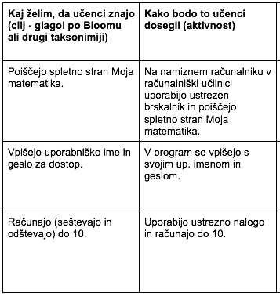
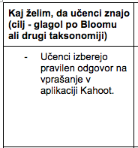

Slide 9
Notes:
Zanimljivo je da su najviši stupanj dosegli svi primjeri sportskog odgoja,
a podroban pregled je pokazao da se radilo o snimanju i video analizi određenih elemenata s namjerom pravilnije izvedbe., pa su po RAT modelu svi dobili 3 bodove – tranformacija.
Zašt su jezici nisko? Istaknut je element učenje osnovnih vještina i reprodukciju, a da se pritom nije bitno promijenio način učenja (npr. uporaba kartica za upamćivanje, kvizova za utvrđivanje i provjeru i sl.). izrazito je prisutan u nastavi stranih jezika (prije svega u osnovni školi) i kod različitih predmeta u prva dva trogodišta osnovne škole, iako i tu nalazimo primjere dobre uporabe koji jako odstupaju od prosječne uporabe tehnologije u nastavi. Ispod prosjeka postignutih bodova su primjeri slovenskog jezika u srednjoj školi. Međutim, na temelju tri analizirana primjera, čije je prevladavajuće obilježje uporaba prezentacijskog alata PPT za pripremu govornih nastupa, ne možemo zaključivati o ispodprosječnoj uporabi tehnologije u nastavi.

Slide 10
 |  | Planirana aktivnost sa IKT podupire planirane cilje |  |  |  | RAT model |  |  | prilagojene ITL rubrike
 |  | 0t | 1t | 2t | 3t | 1t | 2t | 3t | 1t | 2t | 3t
OŠ | razredni pouk | 1 | 4 | 1 | 8 | 4 | 8 | 2 | 9 | 5 | /
OŠ | slovenščina | / | / | 1 | 3 | 1 | 1 | 2 | 4 | / | /
SŠ | slovenščina | 1 | 2 | / | / | 1 | 1 | 1 | 1 | 2 | /
OŠ | tuji jeziki | 1 | / | 1 | 4 | 5 | 1 | / | 4 | 2 | /
SŠ | tuji jeziki | / | / | / | 6 | 1 | 4 | 1 | 2 | 4 | /
OŠ | matematika | / | / | 1 | 3 | 2 | 2 | / | 1 | 3 | /
SŠ | matematika | / | / | 2 | 1 | / | 1 | 2 | 1 | 2 | /
OŠ | naravoslovje | / | 1 | / | 1 | / | 1 | 1 | / | 1 | 1
SŠ | naravoslovje | / | 1 | 1 | 4 | 1 | 4 | 1 | 2 | 4 | /
OŠ | družboslovje | 1 | 1 | 2 | / | / | 4 | / | / | 4 | /
SŠ | družboslovje | / | / | 1 | 1 | 1 | 1 | / | 1 | 1 | /
OŠ | šport | / | / | / | 3 | / | / | 3 | / | 3 | /
SŠ | šport | / | / | / | 1 | / | / | 1 | / | 1 | /
OŠ | umetnost | / | / | / | 2 | / | 2 | / | / | 2 | /
SŠ | stroka | / | 1 | 2 | 5 | 2 | 5 | 1 | 2 | 6 | /
 | skupaj | 4 | 10 | 12 | 42 | 18 | 35 | 15 | 27 | 40 | 1
Notes:
Model – 61% dosega 3 točke
Model – 51% doseže 2 točke – premalo diskriminatoren
Model – 59% doseže 2 točki, 3 samo 1

Slide 11
RAT SAMR MODEL
REDEFINITION / REDEFINIRANJE
MODIFICATION / MODIFIKACIJA
AGUMENTATION / POBOLJŠANJE
SUBSTITUTION / ZAMJENA
Notes:
Analiza je pokazala da je za učitelje u projektu Inovativno okružje za učenje uz podršku IKT-a najprimjerenija bila RAT ljestvica, ali uz kontinuirano preispitivanje dodane vrijednosti koju primijenjena tehnologija donosi u proces poučavanja i učenja.
Slabost modela , koju smo zapazili - to je 51% svih primjera je na 2. razini, Kao slabost RAT modela pokazalo se relativno nisko razlikovanje na drugom stupnju (jačanje odnosno obogaćivanje), jer je u tu kategoriju (prije svega zbog dodane vrijednosti automatizirane povratne informacije, analitike učenja odnosno elemenata igrifikacije) upao i veliki broj primjera koji su po ICL rubrikama dosegli tek prvi stupanj, dakle učenje osnovnih vještina i reprodukciju, a da se pritom nije bitno promijenio način učenja
tako da smo na osnovu toga ustanovili da sad upotrebljavamo SAMR model,. U prošloj školskoj godini učiteji su objavili 149 primjera dobre rabe, koje procjenivamo po SAMR modelu, kojeg vi dobro znate.
Da bismo ustanovili jesu li planirane aktivnosti uistinu omogućile dosezanje postavljenih ciljeva, trebali bismo istraživanje nadograditi refleksijom učitelja i opažanjem nastave. Nadalje, kod analize predanih primjera bilo bi smisleno uključiti učitelje koji bi mogli potanko opisati vezu između ciljeva i aktivnosti, što bi moglo dovesti do promjena u vrednovanju pojedinih aktivnosti.

Slide 12
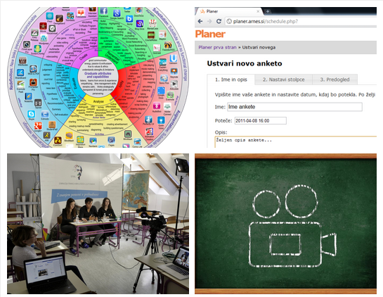
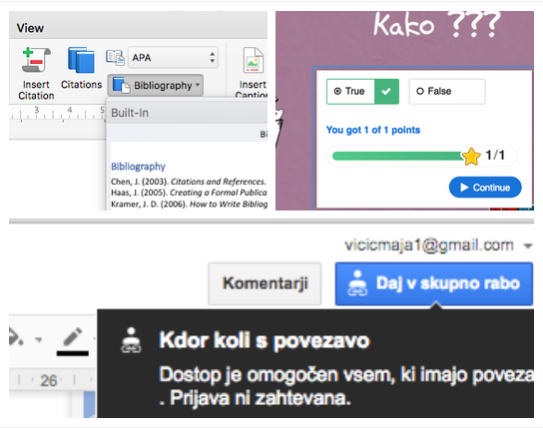
Značajno preoblikovanje zadatka, upotreba tehnologije omogućava postizanje viših, kompleksnijih ciljeva i ishoda učenja.
Tehnologija omogućava stvaranje novih zadataka, koji bez korištenja tehnologije ne bi bili mogući.
Ista aktivnost, ali učinkovitija izvedba, omogućena korištenjem tehnologije.
Analogno pretvoreno je u digitalno, bez poboljšanja.
ZAMJENA
POBOLJŠANJE
MODIFIKACIJA
REDEFINICIJA
Notes:
Ček lista z vprašanji
SAMR model
Poboljšanje = efikasnost
Substitution – tehnologija je zamjena, bez ikakvog poboljšanja i funkcionalne promjene u nastavi. Faza u kojoj je analogno pretvoreno u digitalno. Npr. pisanje eseja nije na papiru nego u Wordu dokumentu.
Augmentation – tehnologija je zamjena ali s funkcionalnim poboljšanjem; proširenje / poboljšanje (dodana vrijednost) – npr. pisanje eseja u Google docu uz mogućnost dijeljenja i komentiranja.
Transformacija = novo učenje
Modification – Tehnologija omogućava značajno preoblikovanje zadatka. Važno je posebno naglasiti zadatak (to je ono što nastavnik osmisli da bi postigao određene ishode kod učenika) – npr. pisanje eseja na blogu gdje može koristiti video, slike, dodavati linkove.
Redefinition – tehnologija omogućava stvaranje novih zadataka, koji bez korištenja tehnologije ne bi bili mogući – npr. umjesto pisanja eseja, učenici mogu napraviti i objaviti projekt digitalnog pripovijedanja.

Slide 13
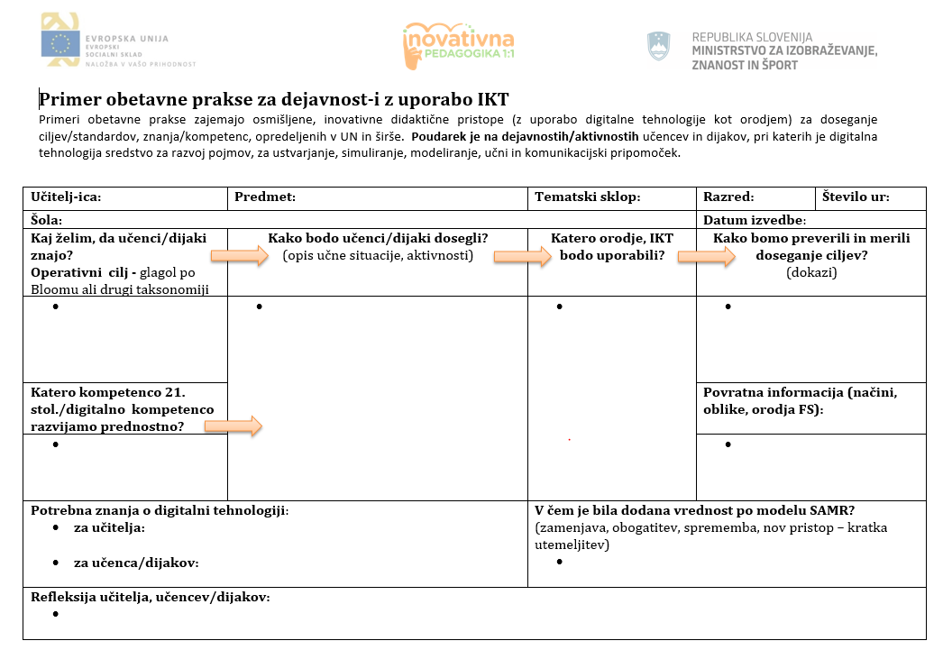

Slide 14
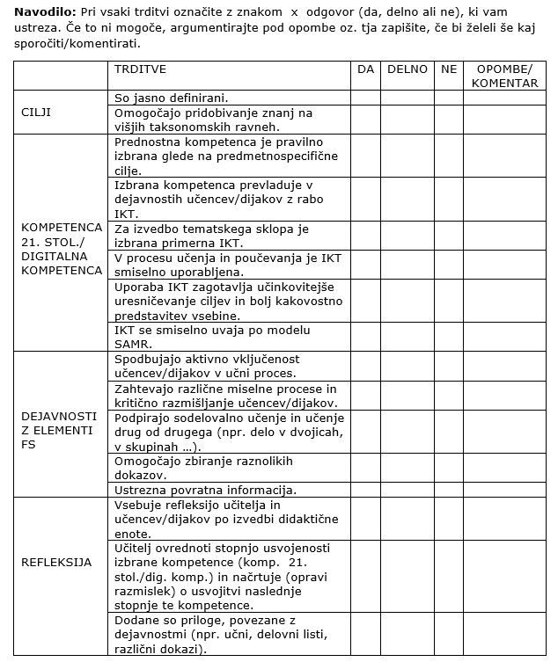
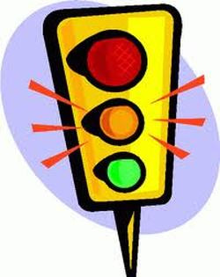
Ček – lista za učitelje

Slide 15
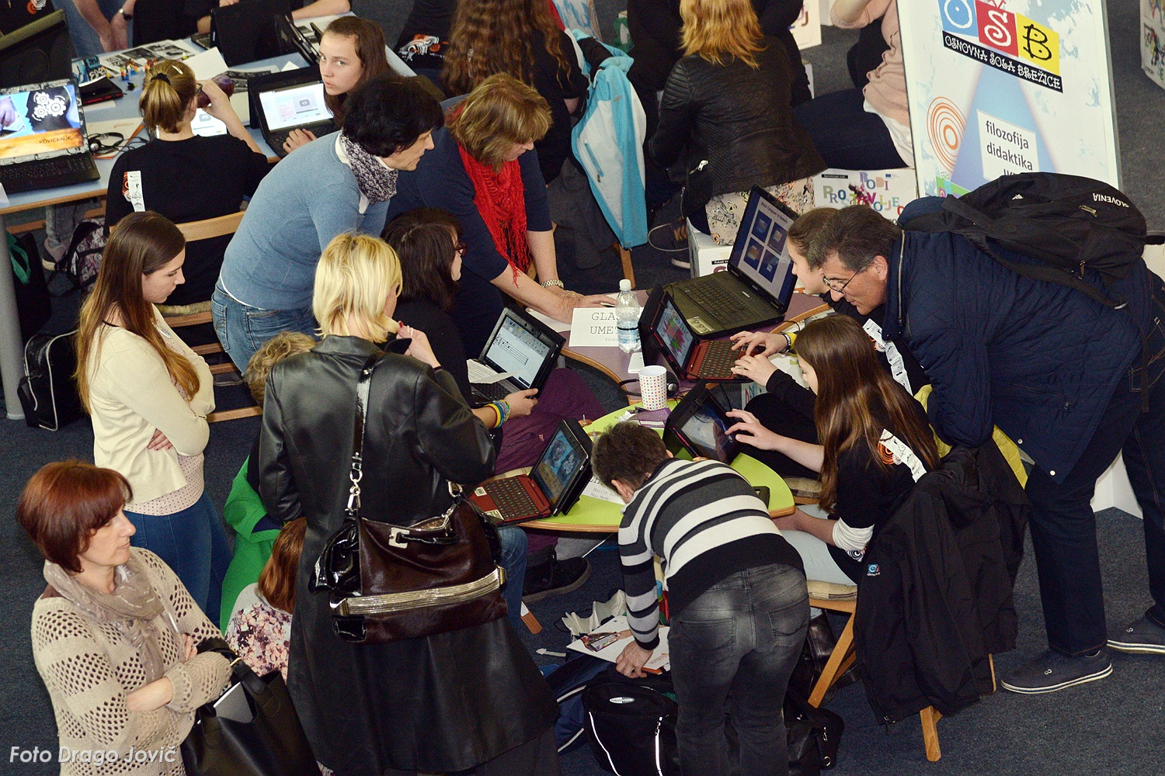
TESTIRANJE
TRANSFER
REFLEKSIJA
REFLEKSIJA
OSPOSOBLJAVANJE
Učitelji
uče!
Notes:
Ako želimo kreativnog, inovativnog učitelja koji će razviti kompetencije učenika i omogućiti im aktivno i cjelovito sudjelovanje u društvu 21. stoljeća, moramo osigurati inovativno okruženje za učenje ne samo za učenike, već i za učitelje. Prikazani ciklus odnosi se na oboje.

Slide 16
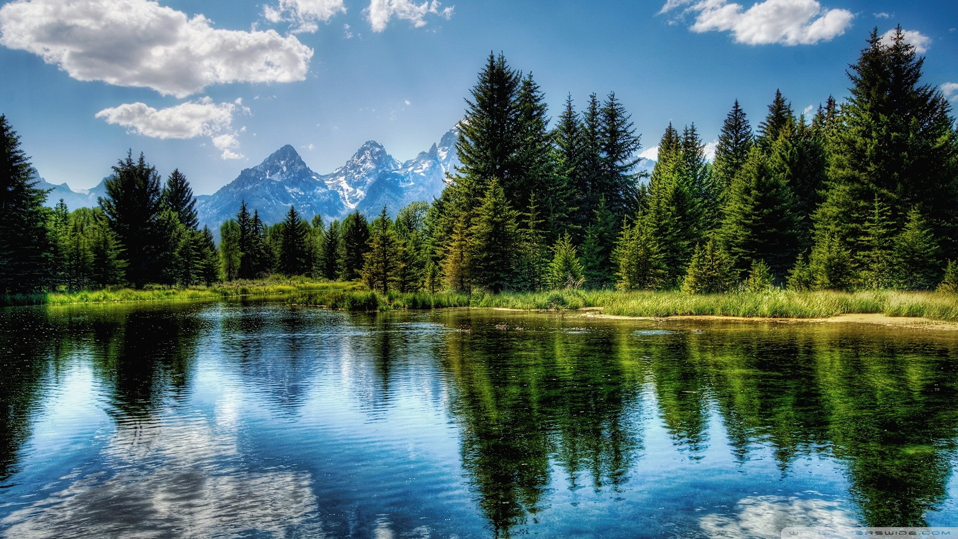
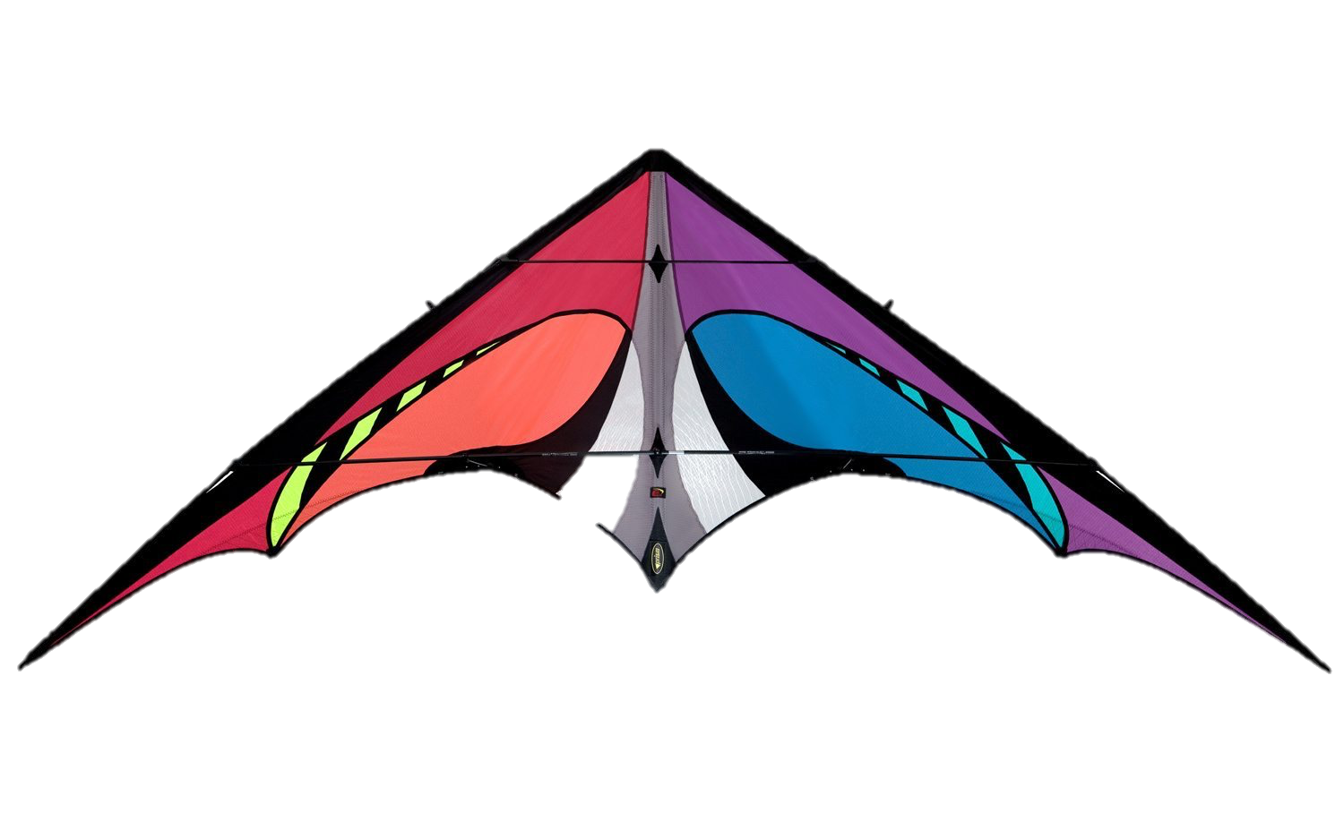
Notes:
BORBA ZA OPSTANAK: strah da smo prekinuli nešto, znamo da je potrebno koristiti tehnologiju, ali ne znam kako ... MAJSTORSTVO: mi smo uspješno trenirani, testirali smo nove ideje u razredu, sigurni i samouvjereni smo
UTICAJ: kada to ima smisla koristim tehnologiju učnikovito in samouvjereno koristim tehnologiju, kao i moji studenti,. INOVACIJEA digitalno pismen, učinkovito povezujem digitalnu pedagogiju sa materijo (TPACK) koju podučavam, dijelim svoje znanje s kolegama, inoviram…
Smatramo da bi trebalo u projektu pripremiti detaljnije stručno usavršavanje usmjereno na unapređivanje artikulacije ciljeva i planiranja aktivnosti kojima se te ciljeve želi ostvariti te istovremeno učitelje poticati na transformaciju nastave, a ne puku zamjenu tradicionalnih aktivnosti tehnologijom. U usporedbi smo ustanovili da je veći broj učitelja planirao primjere koji su proizlazili iz primjera dobre uporabe koje su upoznali na prethodnim stručnim usavršavanjima. Njihova javna objava može dakle imati značajan doprinos preobrazbi nastave, ali je potrebno učitelje poticati da primjere nadograde i prilagode vlastitim učenicima i situacijama učenja te ih osnažiti i potaknuti na samostalno istraživanje, isprobavanje te dijeljenje vlastitih iskustava.

Slide 17
1. Profesionalni angažman
1.1. Upotreba podataka
1.2 Komunikacija
1.3. Profesionalna suradnja
1.4 Reflektivna praksa
1.5 Korištenje digitalnih tehnologija za kontinuirani profesionalni rast
2. Digitalni resursi
2.1 Pretraživanje i filtriranje
2.2 Organiziranje i dijeljenje
2.3 Stvaranje i prerada
5. Osnaživanje učenika
5.1 Pristupačnost i inkluzija
5.2 Diferenciacija i individualizacija
5.3 Podrška aktivnostim učenika
6. Omogućavanje razvoja digitalnih kompetencija učenika
6.1 Informacije i medijska pismenost
6.2 Digitalna komunikacija i suradnja
6.3 Izrada digitalnog sadržaja
6.4 Blagostanje
6.5 Rješavanje problema
3. Digitalna pedagogija
3.1 Podučavanje digitalnom tehnologijom
3.2 Interakcija učenika i nastavnika
3.3 Sudjelovanje učenika
3.4 Samoregulacija učenja
4. Digitalno vrednovanje
4.1 Oblici i metode vrednovanja
4.2 Prikupljanje dokaza učenja
4.3 Povratne informacije
Vir: delovno gradivo predloga evropskega okvirja digitalnih kompetenc za učitelje (DigCompEdu)
Notes:
I kritički razmiošljam o svojih digitalnih kompetencijah, koji mi trebaju kao učitelju

Slide 18
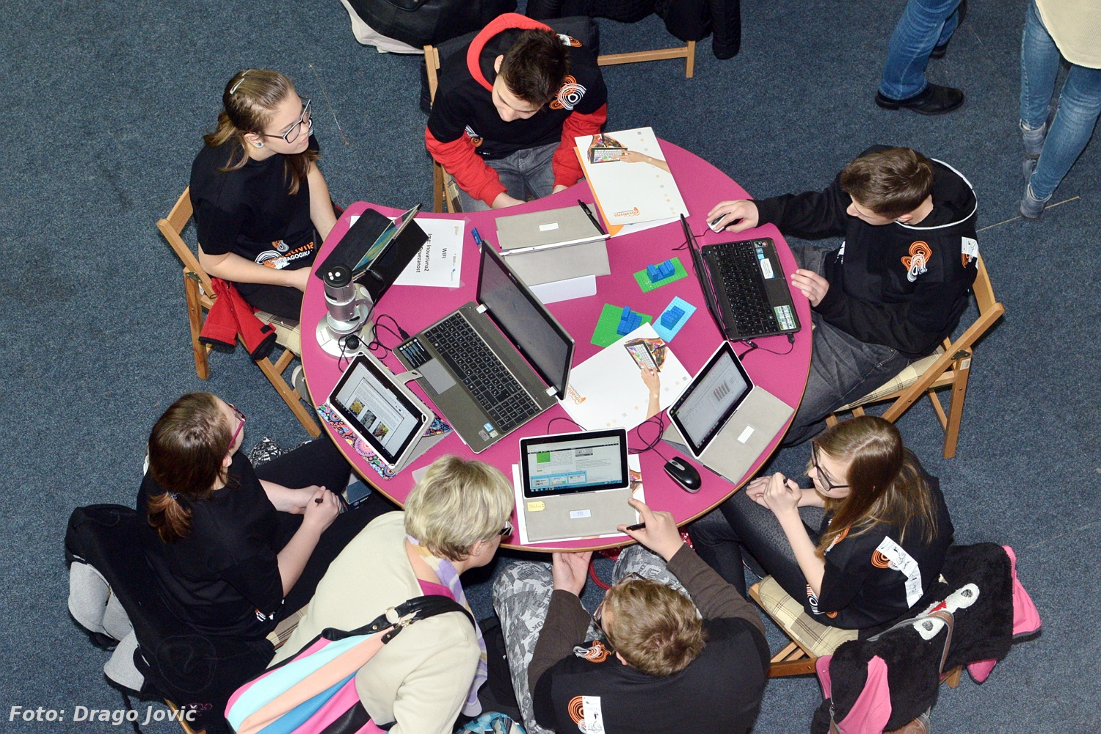
HVALA!

